Slide 1

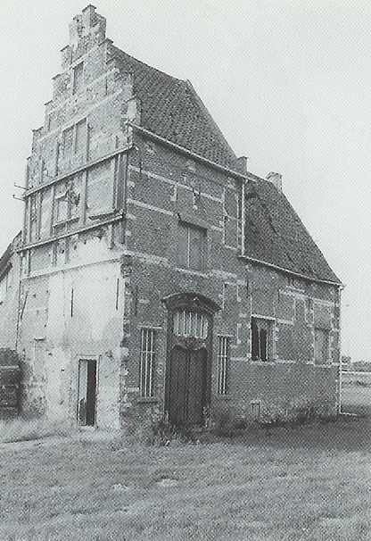




C# EVOLUTION
Introduction
Code-Examples

Slide 2




C# versie timeline
C#-versie | Releasedatum | Bijbehorende .NET-versie
C#1 | Januari 2002 | .NET Framework 1.0
C#2 | November 2005 | .NET Framework 2.0
C#3 | November 2007 | .NET Framework 3.5
C#4 | April 2010 | .NET Framework 4.0
C#5 | Augustus 2012 | .NET Framework 4.5
C#6 | Juli 2015 | .NET Framework 4.6
C#7.0 | Maart 2017 | .NET Framework 4.6.2
C#7.1 | Augustus 2017 | .NET Core 2.0
C#7.2 | December 2017 | .NET Core 2.0
C#7.3 | Mei 2018 | .NET Core 2.1
C#8 | September 2019 | .NET Core 3.0
C#9 | November 2020 | .NET 5
C#10 | November 2021 | .NET 6
C#11 | November 2022 | .NET 7
C#12 | November 2022 | .NET 8
C#13 | November 2024 | .NET 9

Slide 3
Overzicht
Strings
Object construction
Null safety
Records and immutability
Collections
Pattern matching
Concurrency
Andere

Slide 4


Strings
String interpolation
Alternatief voor String.Format
Toevoegen variabelen tussen curly braces in een string door voorvoegsel $

Slide 5
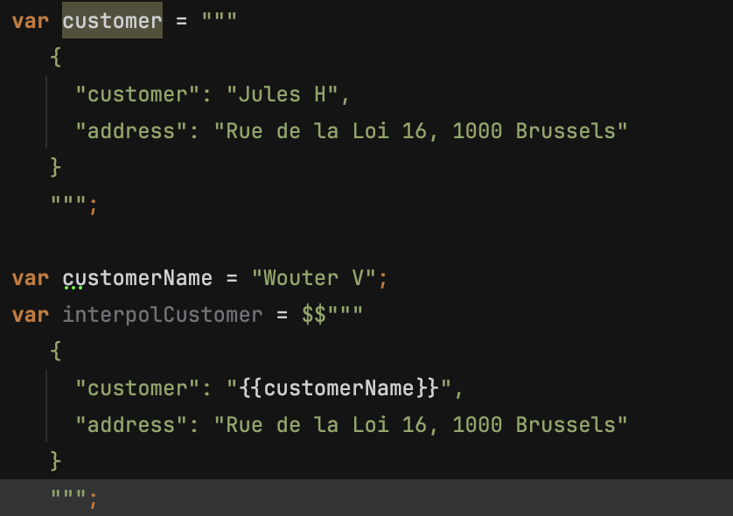
Strings
Raw string literals
Multiline
Geen escape chars nodig
Handig voor JSON/XML data
Combineerbaar met string interpolation
$ teken geeft aan hoeveel braces nodig zijn om een interpolatie te starten

Slide 6


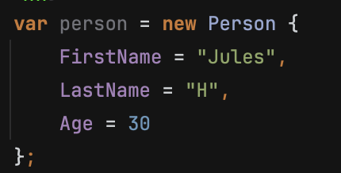
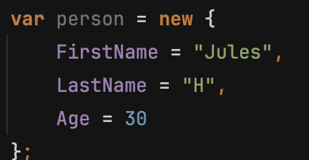
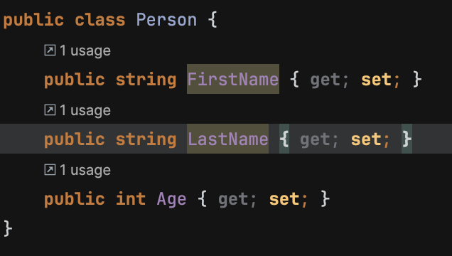
Object construction
Object initializers
Creatie object zonder aanroepen constructor
Anonymous types
Creatie nieuwe objecten zonder expliciete class definition
New {} syntax
Auto properties
Property met { get; set; } accessor
Automatische generatie van backing field

Slide 7
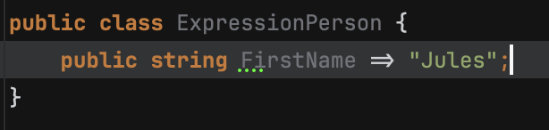
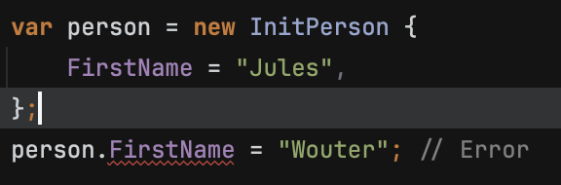
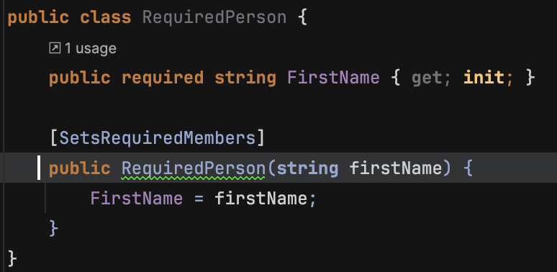
Object construction
Expression body property syntax (C#7)
Lambda arrow function
Readonly
Init only properties (C#9)
Property kan enkel gewijzigd worden bij constructie
Required properties (C#11)
Verplicht initializeren van properties bij Object initializers
required keyword
[SetRequiredMembers] attribuut op constructors om initialisatie mogelijk te maken

Slide 8
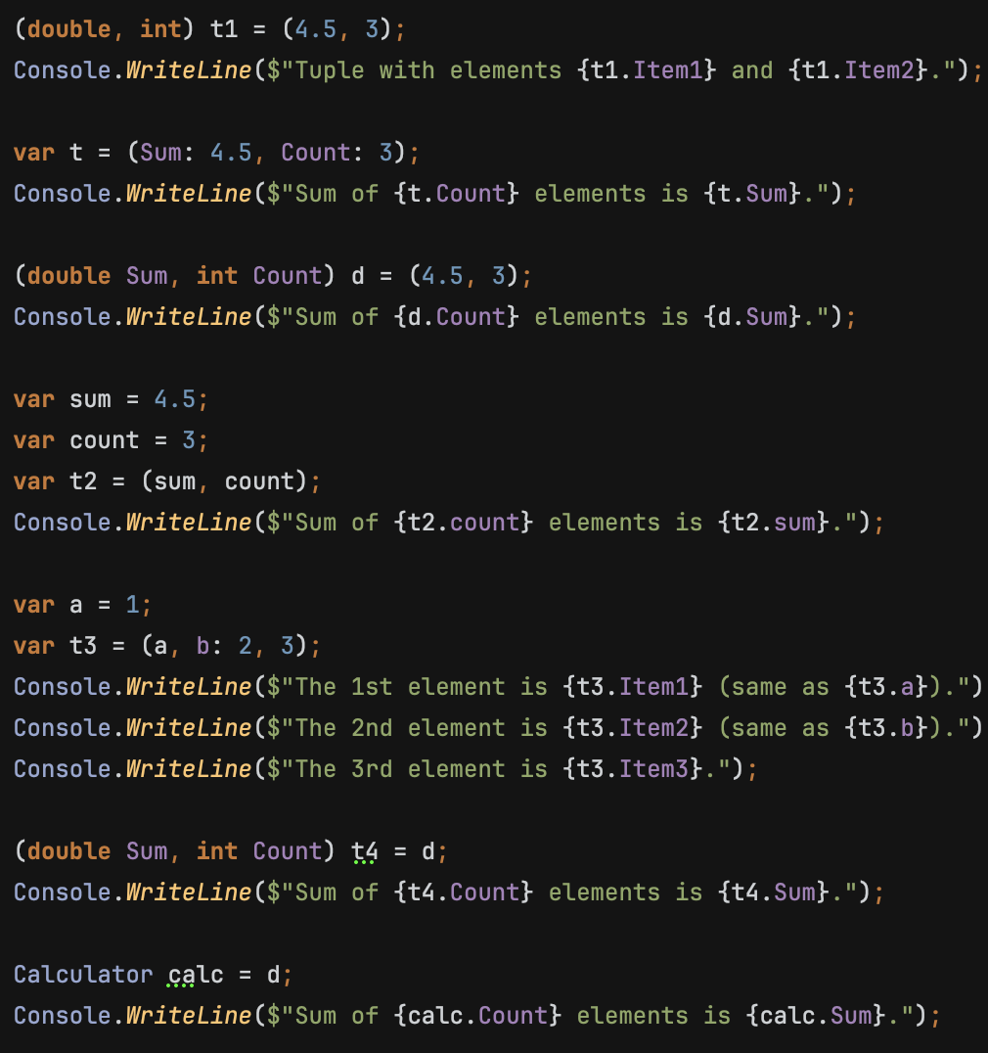
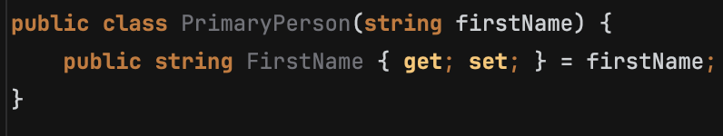
Object construction
Value tuples (C#7)
Lichtgewicht data-structuur
Groeperen van meerdere gerelateerde gegevens
Value type => equality
Vervanging System.Tuple
Naamgeving elementen optioneel
Deconstructie (cfr. JS/TS)
Alias
Primary constructors (C#12)
Vereenvoudigde syntax voor classes en structs (cfr. Record)
Declaratie primaire constructor na class name
Vervangt de standaard implicit parameterloze constructor

Slide 9
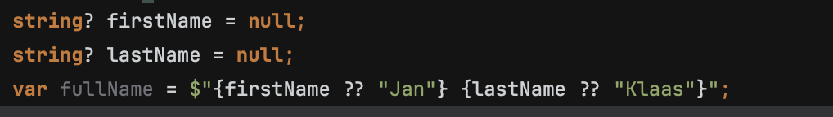
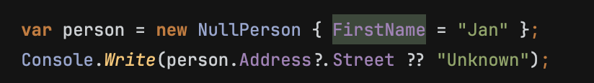
Null safety
Nullable value types (C#2)
Niet enkel meer nullable reference types
int? Age = null
Null-coalescing operator (C#2)
??
Default waarde toekennen indien expressie null is
Null-conditional operator
?.
Veilige manier om nullable properties aan te roepen

Slide 10
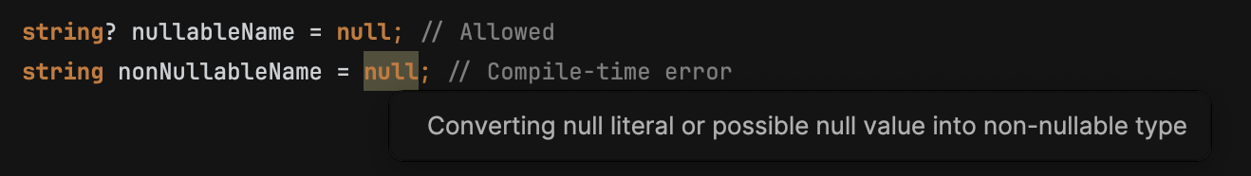
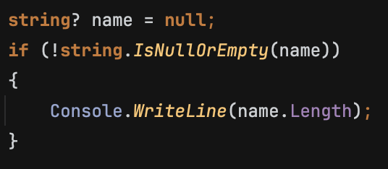
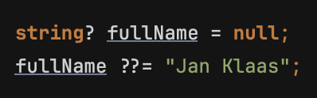
Null safety
Nullable reference types (C#8)
Reference types standaard niet meer nullable
Expliciet definiëren nullability
Activeerbaar per project
Compile time null safety
Null-coalescing assignment (C#8)
??
Default waarde toekennen indien expressie null is

Slide 11
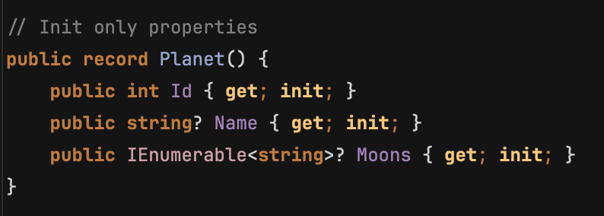
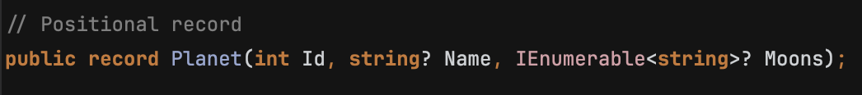
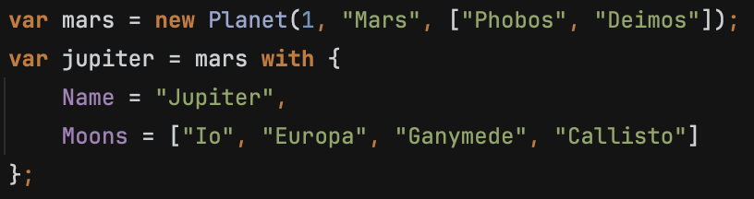
Records and immutability
Record class
Nieuw reference type gericht op immutable data structures
Ingebouwde ondersteuning voor waarde vergelijking i.p.v. standaard class reference vergelijking
IEquatable
Overrides voor
Object.Equals()
Object.GetHashCode()
== != operator methods
Immutability
Init only properties
Positional record (C#12)
Kopieerbaar met aanpassing specifieke properties met 'with'

Slide 12
Records and immutability
Record struct
Gelijkaardig aan record class
Value type i.p.v. reference type
Stack allocation i.p.v. heap
Minder geheugen gebruik
Performanter

Slide 13
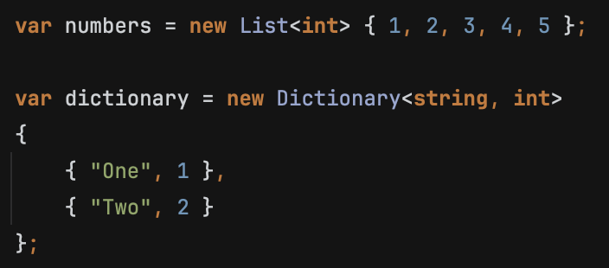
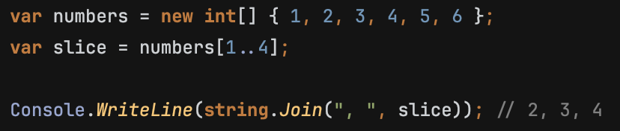
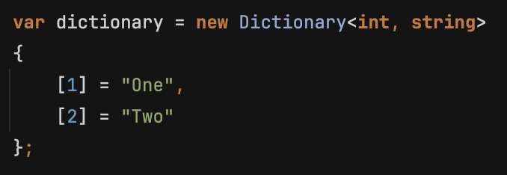
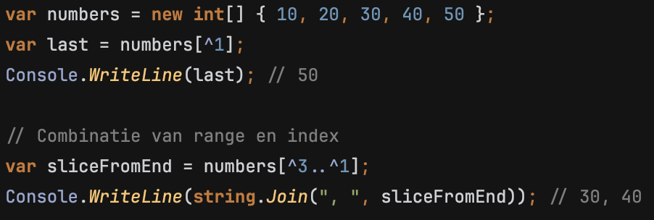
Collections
Collection initializers
Opvullen collectie bij creatie
Index Initializers (C#6)
Vereenvoudigde initialisatie van dictionaries
Ranges en indexes (C#8)
Eenvoudiger werken met delen van collecties
Ranges
Specifieert een deel van een collectie met begin en eind index
Indexes
Aanspreken collectie starten vanaf het einde i.p.v. begin

Slide 14
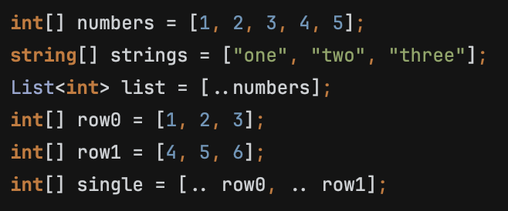
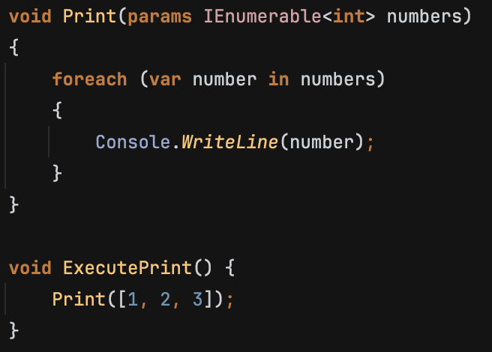
Collections
Collection expressions (C#12)
Vereenvoudiging collection initialization
Params collections
Params keyword nu ook bruikbaar met alle collectie types

Slide 15
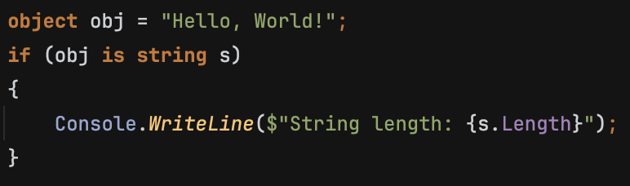
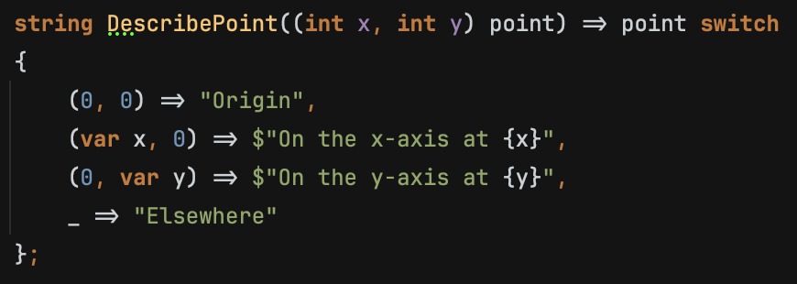
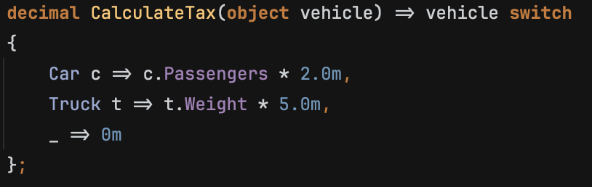
Pattern matching
Pattern matching (C#7)
Type pattern matching met 'is'
Switch statements
Property patterns (C#8)
Controle op waarde property
Tuple patterns (C#8)

Slide 16
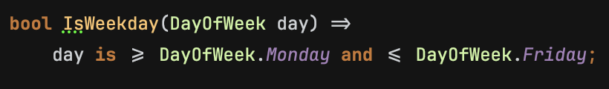
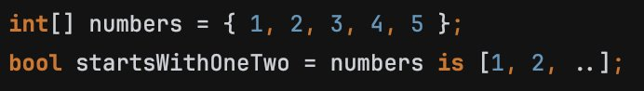
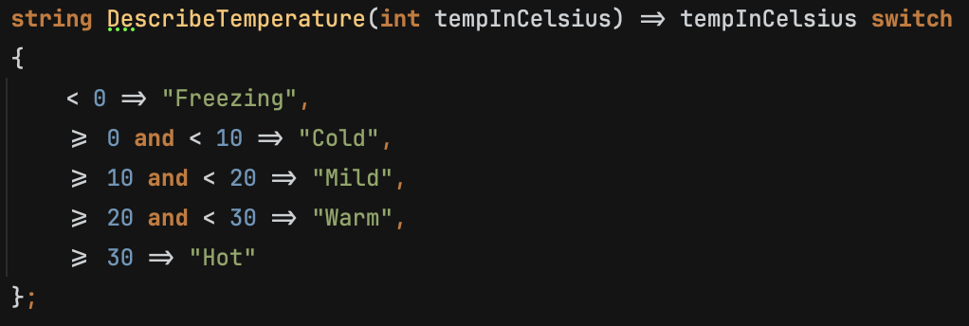
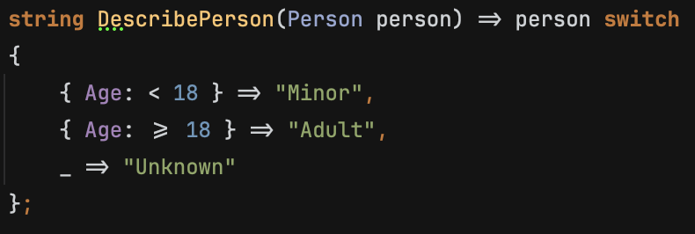
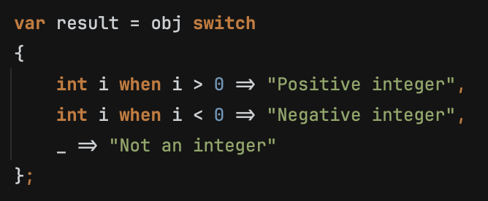
Pattern matching
Logical patterns (C#9)
Relational patterns (C#9)
Improve type matching with when (C#10)
List patterns (C#11)
Match op structuur collections
Property pattern in switch (C#13)

Slide 17
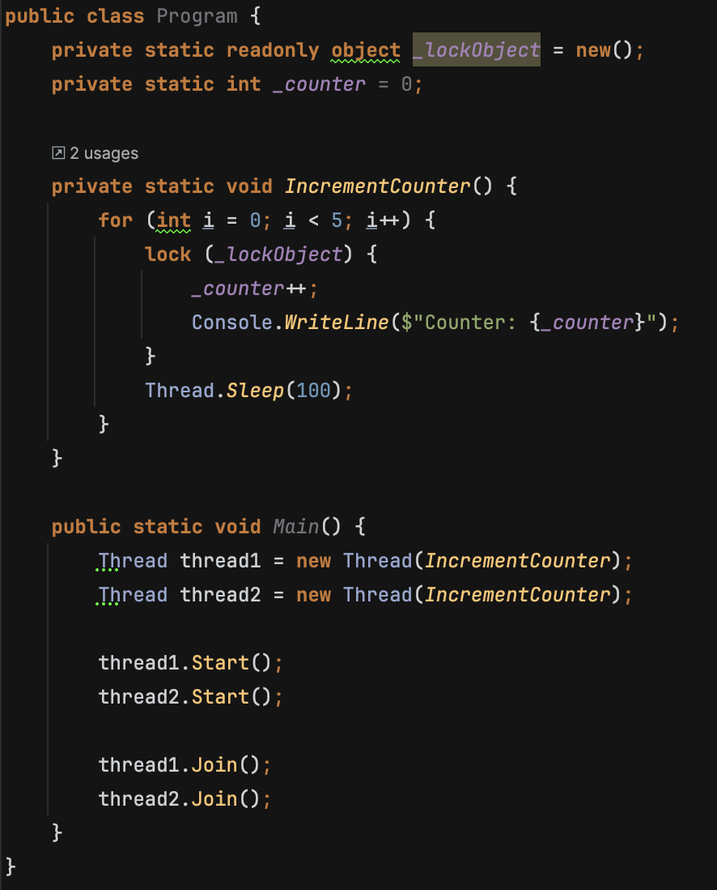
Concurrency
Basic threading (C#1)
Thread class (Start/Sleep)
Handmatige synchronisatie
Lock statement
Toegang beheren tot gedeelde resources
Mitigatie risico race conditions

Slide 18
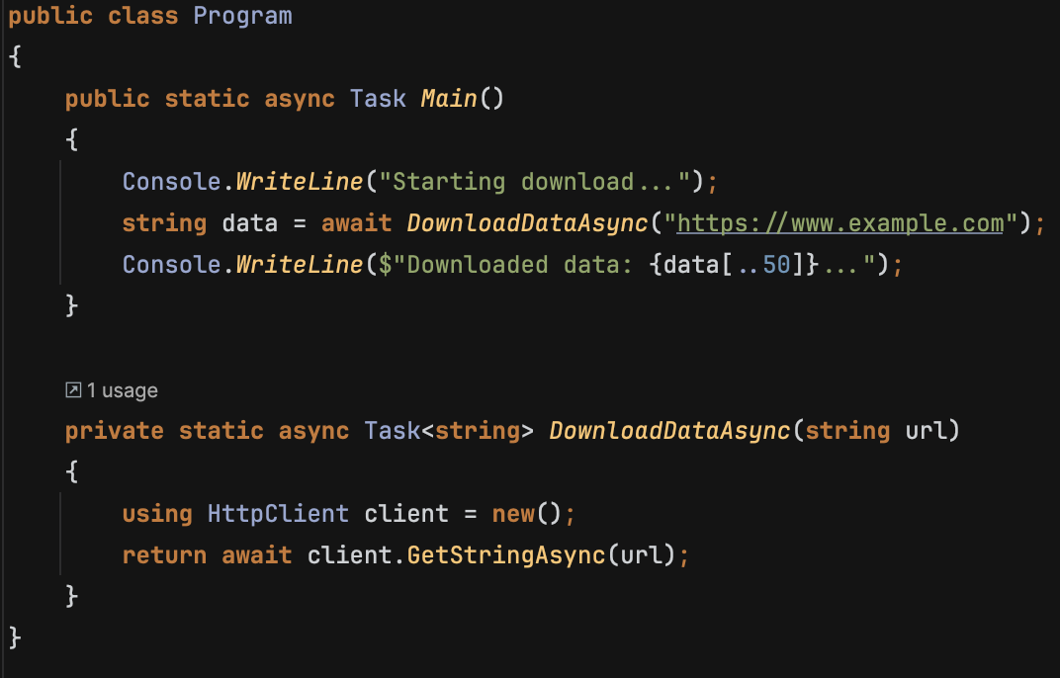
Concurrency
Async/Await (C#5)
'Eenvoudig' asynchroon programmeren
Automatisch thread beheer
Task based
Async Main() (C#7.1)

Slide 19
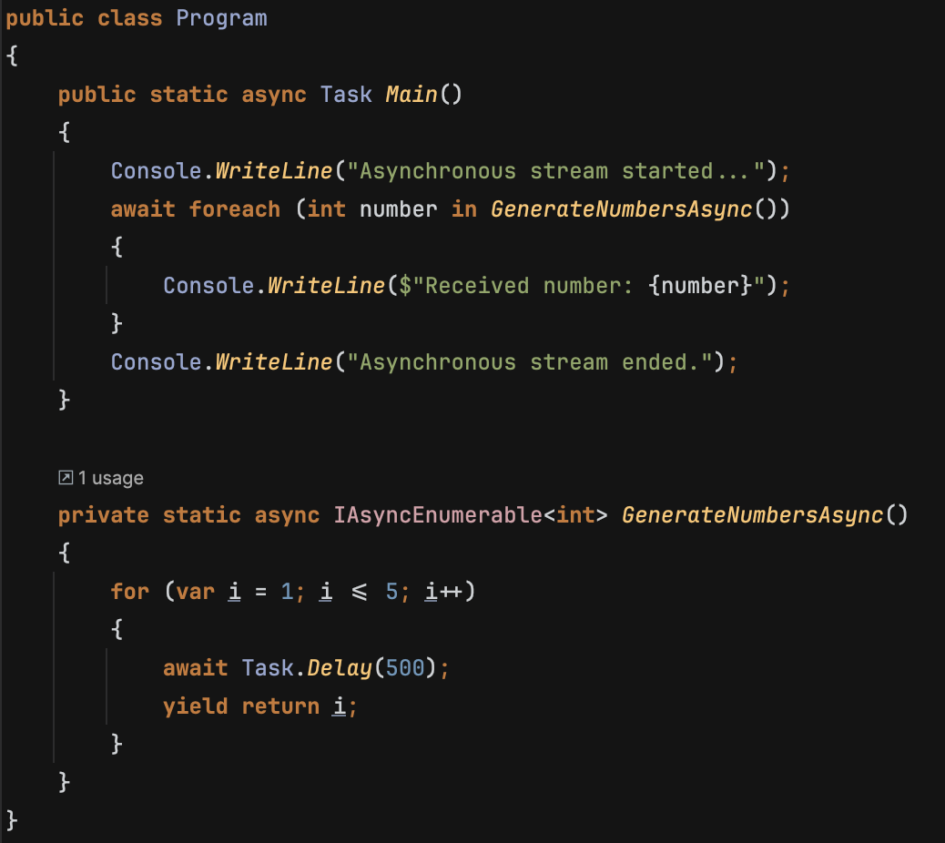
Concurrency
Async streams (C#8)
IAsyncEnumerable
Async verwerken datasets

Slide 20
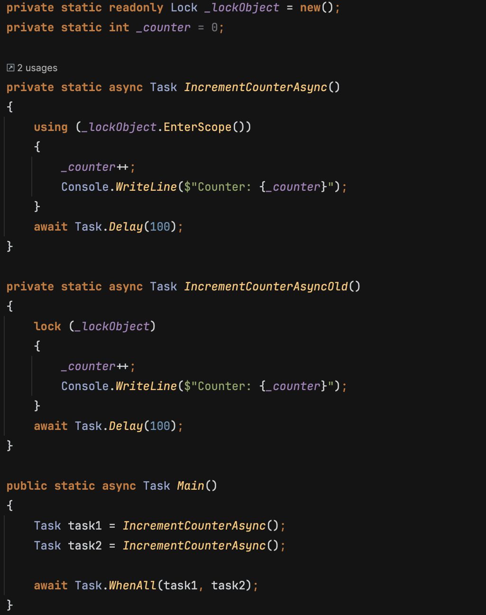
Concurrency
Nieuwe Lock API
System.Threading.Lock
Verbeterde thread synchronisatie
Combinatie met using mogelijk voor automatisch vrijgeven lock

Slide 21
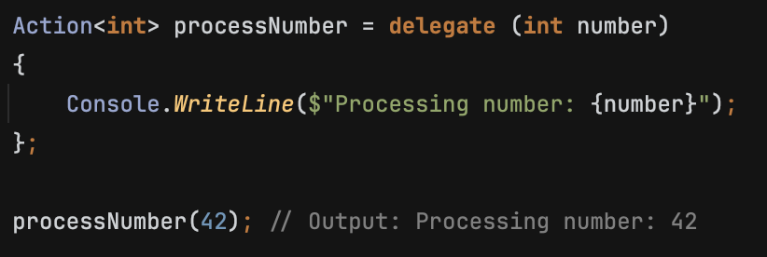
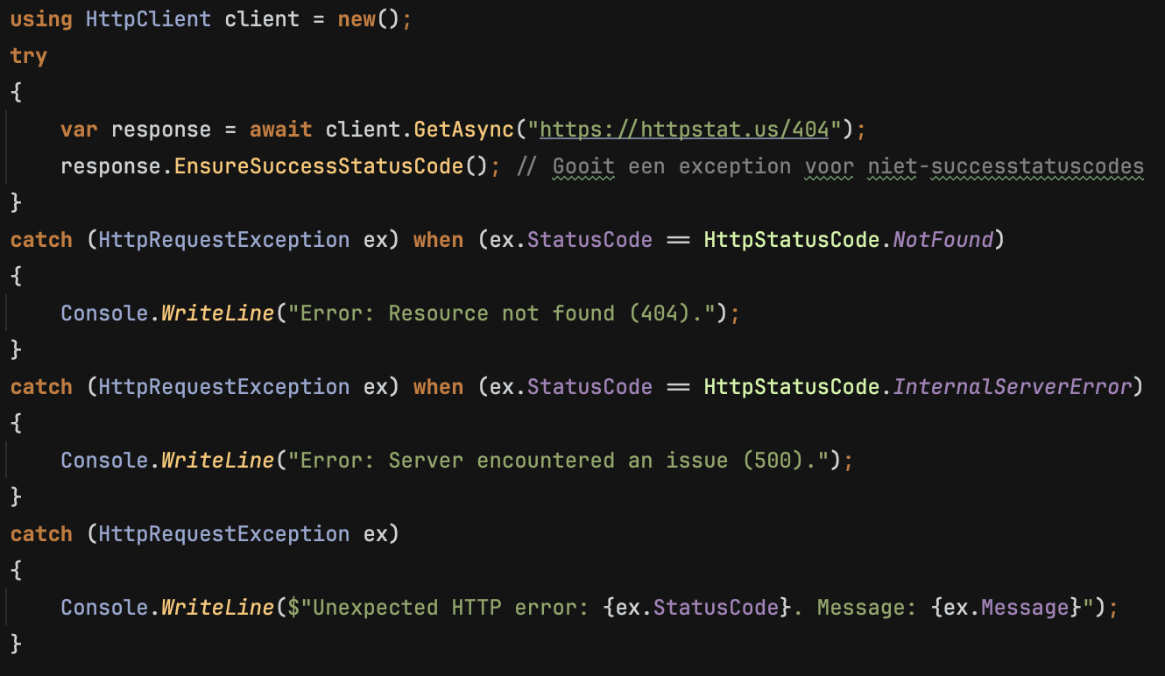
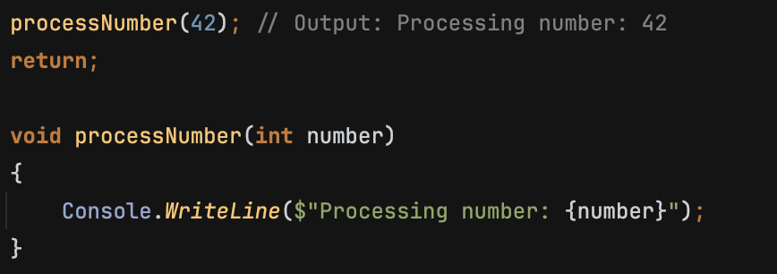
Andere
Anonymous functions (C#2)
Lambda expressions (C#3)
Local functions (C#7)
Alternatief voor lambda functions
Sneller (compile time optimized)
Enkel beschikbaar binnen omliggende methode
Exception handlers with 'when' guard (C#6)
Enkel uitvoeren catch block als aan voorwaarde voldaan is

Slide 22
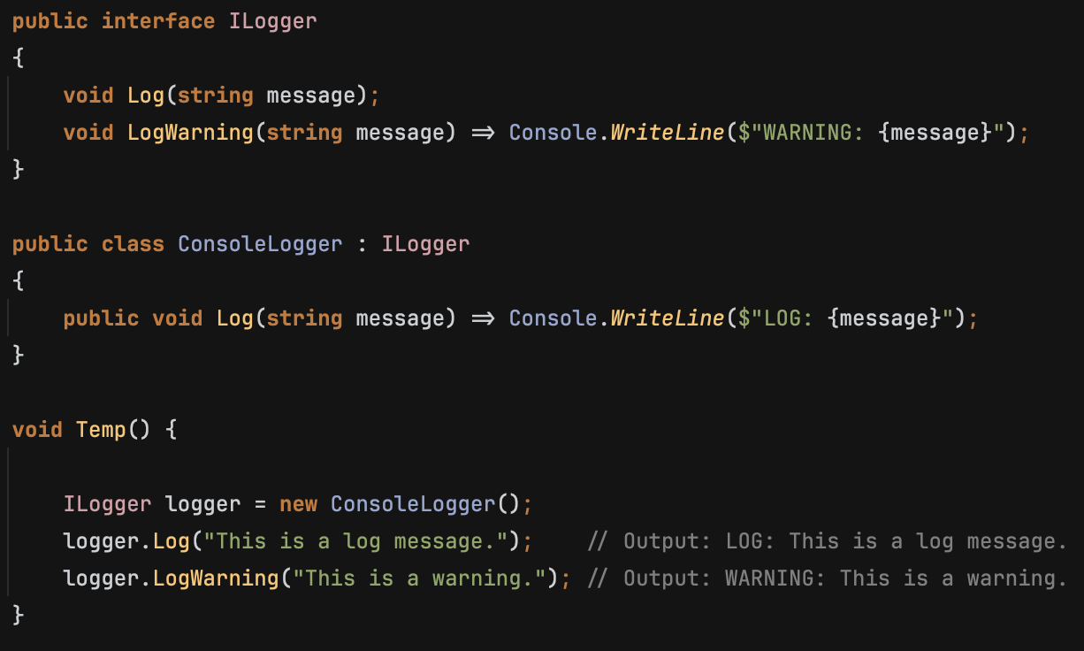
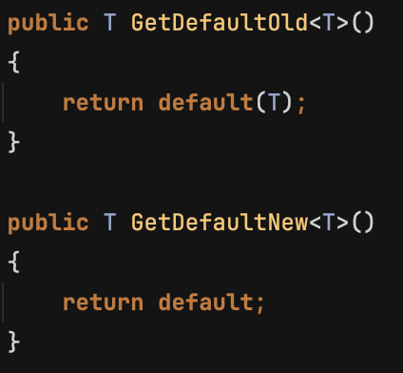
Andere
Default literal (C#7)​
Initialiseren variabele met standaard waarde​
null voor referentietypen (zoals klassen, arrays).​
0 voor numerieke types.​
false voor bool.​
default(struct) voor structs en default(enum) voor enums.​
Interface default method (C#8)
Mogelijkheid om default implementatie toe te voegen aan interfaces cfr. Abstract classes

Slide 23
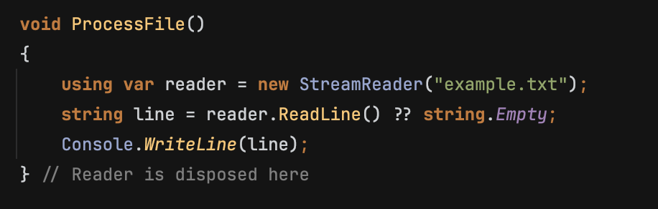
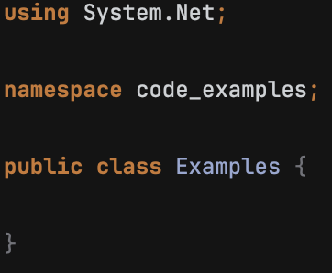
Andere
Using declaration zonder scope block (C#8)
File scoped namespace (C#10)
Vermelding namespace bovenaan zonder braces en indentatie code
Global using declaration (C#10)
Definitie using statements voor heel project/assembly
global using keyword
Meestal verzameld in aparte file (ex. GlobalUsings.cs)

Slide 24


VRAGEN?

Slide 25



BEDANKT!

